Slide 1
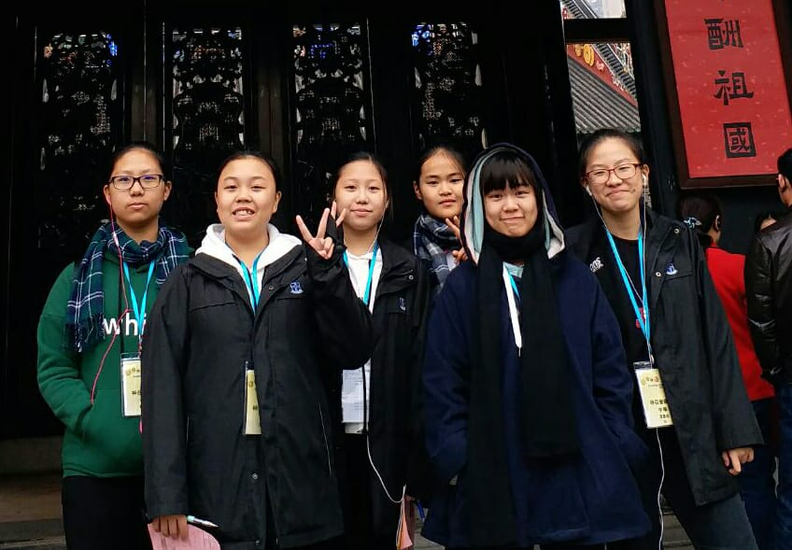
從廣州中式歴史建築看保育及可持續發展 <陳家祠>
3D
組長:林莉欣 組員:黃泳美,溫嘉琪,孫嘉雯,盧姸穎,黎曉瑩

Slide 2
陳家祠 介紹:
建築年份:清朝光緒十四年（1888年）
位 置:中國廣東省廣州市中山七路恩龍里34號
重修年份:1957年
別 名:「古祠留芳」或「古祠流芳」
建築材料:採用木雕、石雕、磚雕、陶塑、灰塑、壁畫和銅鐵鑄等不同風格的工藝

Slide 3
陳家祠 設計:
1966年文化大革命期間，萬塊牌位盡被燒毀，儘餘兩塊倖存。兩棟堅厚的木大門上的兩個門神公，被人用鑿子挖成大坑窪。大廳兩面的壁畫被鑿毀。1981年再次重修，1983年重新開放。政府重修陳家祠時，將木大門、牆壁用塗料填充平整，請門神畫原作者陳略用中國畫傳統工筆按原貌繪製。

Slide 4
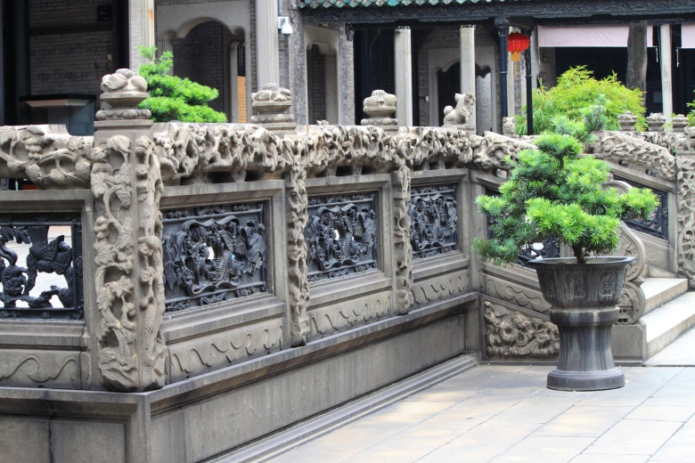
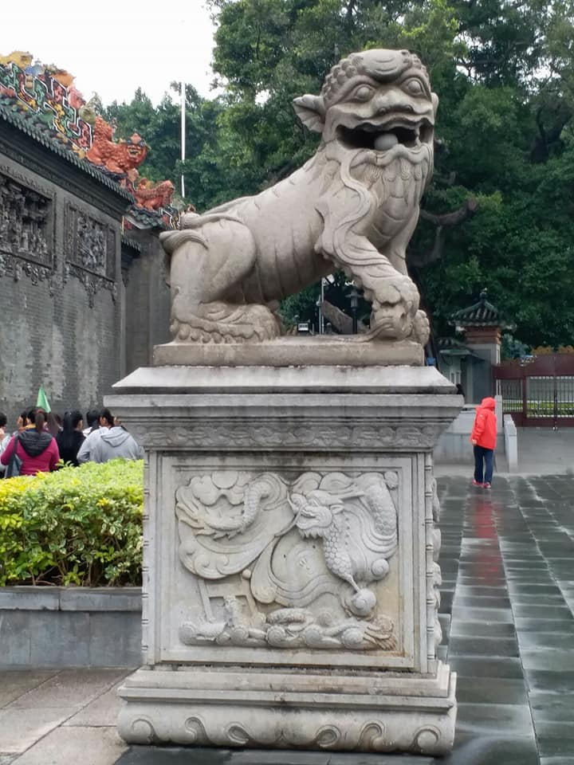
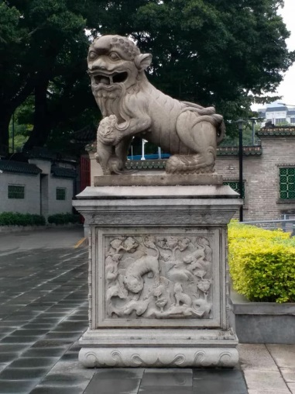
陳家祠 特色
在大門前的兩側有兩隻獅子,左边是雌性,右边是雄性,雄獅代表野心和洪濤大志,雌獅代表保育和母性。
在裏面抬起頭就看見幾幅彩色雕刻及幾句詩句。
有一个很大地方專門放至了陳氏先人的碑牌,在1966年文化大革命期間，萬塊牌位盡被燒毀，儘餘兩塊倖存。
在陳家祠 的中間有用鐵做的圍欄,圍欄有精雕細琢的雕刻。

Slide 5
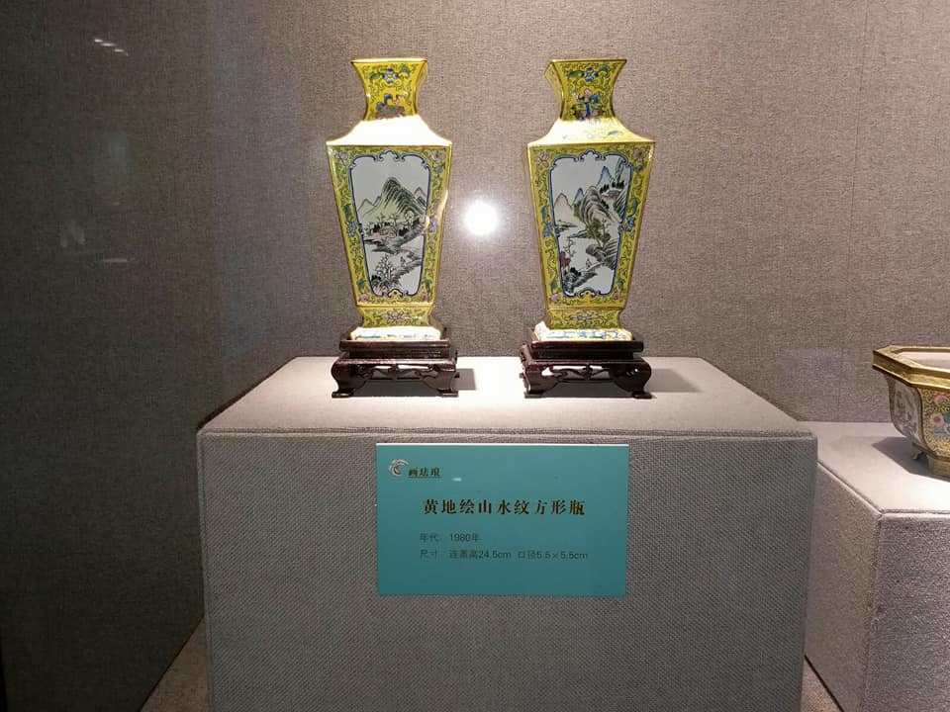
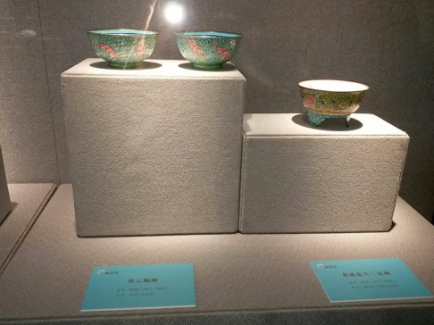
考察發現
陳家祠得到較好的保育，因為有些文物是用玻璃櫃保護著，而且玻璃櫃裏面有温度計，來保持文物的温度，防止腐爛。另外，很多的文物及建築的油漆都是保育得很好，沒有剝落，也有許多告示警告旅客，例如不要觸碰等。它們現在還在運作，沒有損壞，也有重修的。由可見，人們都很重視文物保育。我們都認為政府的評級制度是有效的，可增強人民對文物的保育意識。而我們認為可以限制進入文物考察的人數，可減少因人數過多而造成的損壞。

Slide 6
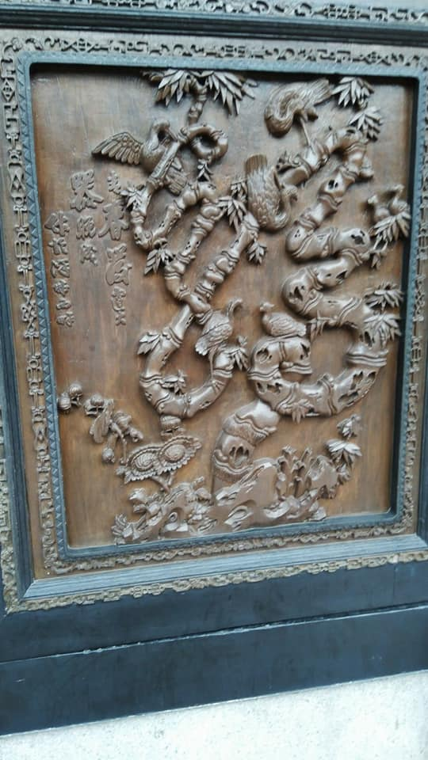
建築年份 | 重修證據 | 保育程度 | 罕有程度 | 歴史價值程度 | 建築價值程度 | 社會價值程度 | 真確程度
1888年 | 歷史遺物有被透明的蓋蓋住， 有電子資訊板，介紹陳家祠的資料，位於門後 | 4 | 3.5 | 3.5 | 3 | 3 | 4.5
陳家祠中用什麼動物來比喻福？
蝙蝠
將福字倒轉掛起來是什麼意思？
福(倒)到

Slide 7
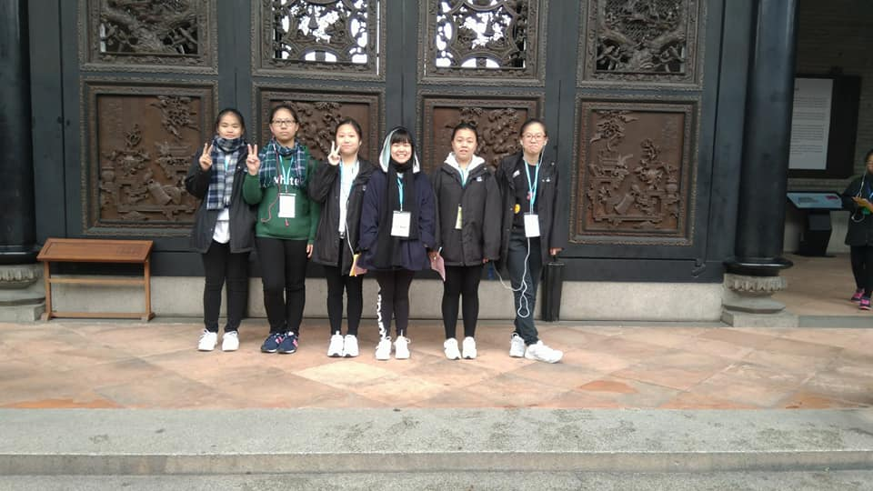
總結和反思
在這次考察中，我們參觀了很多不同的文物，而這些文物都保存得很好。當地政府較注重保育，所以會定期修建文物。我們希望現在的社會可多關注文物保育方面的問題，就如廣州這樣。也可以多做ㄧ些宣傳增加人民對文物的保育意識。

Slide 8
Thank you!!!

